Slide 1
Практичні 1-3

Slide 2
1. Описати модель споживача або персони
Зважаючи на необхідність розвитку продажів підприємства (кожен обирає на вибір) представити модель персони, хто є або може бути споживачем даного підприємства
Можна описати себе в якості перносни будь-якого підприємства, споживачем продукції якого ви є, на основі цього дослідження описати потреби вашої групи споживачів

Slide 3
2. Провести SWOT-аналіз галузі
Провести SWOT-аналіз будь-якої галузі діяльнотсі, при чому описати ряд небезпек, з якими стикається (стикнулося) підприємство під час COVID-19 і обов'язково описати яким чином війна та міграція населення вплинуло на діяльність всієї галузі

Slide 4
3. ВИЗНАЧЕННЯ МІСІЇ ТА ЦІЛЕЙ ПІДПРИЄМСТВА
Мета роботи: опанування методикою формування місії підприємства та визначення його цілей на всіх рівнях корпоративного управління
1. Здійснити аналіз заданої сфери діяльності, обраної згідно даних
2. Сформувати місію підприємства яке належить до сфери діяльності яка досліджується, його філософію існування та бачення керівництва і власників щодо майбутнього даного підприємства.
3. Користуючись переліком цілей, які відбивають потреби всіх рівнів корпоративного управління, та згідно сформованої місії підприємства, побудова системи цілей підприємства що належить до заданої сфери бізнесу.
4. Побудова дерева цілей підприємства відповідно до заданої місії та поставлених цілей.

Slide 5
МЕТОДИЧНІ ВКАЗІВКИ ДО ВИКОНАННЯ РОБОТИ
1. Аналіз заданої сфери діяльності повинен містити такі її характеристики:
- галузь народного господарювання, до якої належить сфера бізнесу що досліджується;
- продукція, яка випускається та реалізується у даній сфері бізнесу та на даному ринку. Коротка характеристика продукції;
- стадія розвитку сфери діяльності на момент здійснення дослідження.
2. Місією підприємства, фірми організації слід називати основну, загальну її мету, чітко виражену причину її існування, її призначення. Управлінська цінність формулювання місії полягає у визначенні довгострокової орієнтації підприємства та основних рішень стосовно узгоджених дій з реалізації «бачення» його розвитку.
«Бачення» - погляд вищого керівництва підприємства на те, якою може чи має бути підприємство за найсприятливішого збігу обставин. «Бачення» тісно пов’язане із філософією функціонування підприємства.
«Філософія існування підприємства» визначає принципи, цінності, ідеологію, відповідно до яких підприємство здійснює свою діяльність. Правильно сформульована місія, втілюючи в собі загальний філософський зміст, обов’язково виражає певні принципи, критерії, що робить її унікальною у ринковому середовищі.

Slide 6
Місія складається із:
1) довгострокового «бачення» того, що підприємство хоче робити, тобто якою діяльністю хоче зайнятися;
2) бажання підприємства стати «чимось», досягти «чогось».
В ході виконання цільового дослідження підприємства обов`язково повинні бути визначені цілі:
а) стратегічні – розраховані на тривалий період часу, орієнтовані на вирішення перспективних проблем (досягнення лідерства на ринку, вихід на міжнародні ринки, докорінне оновлення виробничої бази тощо);
б) тактичні – відображають окремі етапи досягнення стратегічних цілей (здійснення капремонтів, розпродаж зайвого обладнання);
в) поточні – передбачають досягнення переважно кількісних параметрів діяльності.

Slide 7
Функціональні, до яких відносять:
Техніко-технологічні цілі – пов’язані з оновленням технічного парку, технологій, модернізацією виробництва;
Виробничі – орієнтують на випуск певного обсягу товарів і послуг, підвищення їх якості, зниження собівартості, тощо;
Маркетингові – пов’язані з поліпшенням ринкового середовища підприємства, залученням нових покупців, клієнтів, продовженням життєвого циклу товарів, здобуттям лідерства на ринку за певним критерієм. Потребують розробки системи маркетингового моніторингу.
Науково-технічні (інноваційні) – орієнтують на створення і впровадження у виробництво нових товарів, удосконалення існуючих, доведення їх до вимог світових стандартів.
Соціальні (кадрові) – спрямовані на розвиток трудового потенціалу підприємства, компетенції і здібностей персоналу;
Адміністративні – пов’язані з удосконаленням структури підприємства й управління ним;
Фінансові – пов’язані із досягнення бажаного фінансового стану підприємства

Slide 8
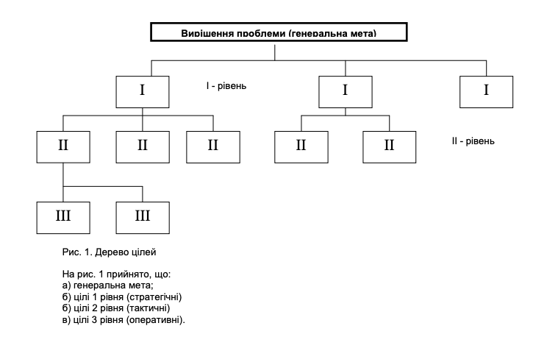
4. «Дерево цілей» - це наочне, графічне зображення підпорядкованості та взаємозв’язку цілей, що демонструє розподіл загальної (генеральної) мети або місії на підцілі, завдання та окремі дії.
Дерево цілей можна представити як цільовий каркас організації та воно наведене на рис 1.

Slide 9
ЗМІСТ ЗВІТУ:
1. Загальна довідка про галузь діяльності підприємства.
2. Формулювання місії підприємства, філософії його існування та бачення щодо місця підприємства на ринку та в галузі.
3. Систематизація цілей підприємства.
4. Побудова дерева цілей.
5. Висновки про перспективність даної діяльності та можливість досягнення поставлених цілей.

